Slide 1
социальный проект «Мы вместе»,
созданный вожатско-волонтерским
отрядом лицея «АМТЭК»
Проект рассчитан на детей имеющих тяжелые нарушения в развитии из ВО ОО «БУДУЩЕЕ ЕСТЬ!»
Авторы: Вожатско-волонтерский отряд лицея «АМТЭК», руководитель Клюквина И.Б., заместитель директора
город Череповец
Конкретный благополучатель проекта - Вологодская Областная Общественная Организация помощи семьям, в составе которых есть люди с инвалидностью "БУДУЩЕЕ ЕСТЬ!", руководитель Ю.В. Мажарова

Slide 2
Реализация проекта
Актуальность проекта: детям с инвалидностью для развития и социализации в обществе необходимо общение с нормотипичными ровесниками, а лицеистам необходимо научиться быть милосердными, уметь сострадать и ценить такие человеческие качества, как доброта, дружба, человечность
Цели проекта:
- адаптирование детей с инвалидностью в социальную среду лицеистов
- формирование у лицеистов философии гуманизма, справедливости, милосердия, а также претворения в жизнь идей добра, красоты и общечеловеческой морали;
Задачи проекта:
- осуществление мероприятий по оказанию практической помощи детям с ОВЗ, нуждающимся в социальной поддержке;
- содействие адаптации детей с ОВЗ к жизни в обществе,
- развитие у лицеистов «АМТЭКа» инициативы по оказанию помощи ровесникам с особенностями развития, поощрение их личного желания добровольно и бескорыстно заботиться о них;
- формирование милосердия и толерантности, обогащение эмоционального мира лицеистов нравственными переживаниями.

Slide 3
Организационные формы реализации проекта:
1 этап – организационный. Были сформулированы задачи проекта, составлен план работы, сформированы творческие группы, изучены проблемы детей из ВО ОО «БУДУЩЕЕ ЕСТЬ!»
2 этап – основной. Реализация плана работы по проекту
3 этап – заключительный. Фотоотчет, заключительный праздник «Мы вместе»
с подведением итогов и объявлением начала нового проекта «День рождения с другом»
Результаты:
1. Улучшение психологического состояния детей из ВО ОО «БУДУЩЕЕ ЕСТЬ!»
2. Дружеские взаимоотношения лицеистов «АМТЭКа» и их семей с семьями из ВО ОО «БУДУЩЕЕ ЕСТЬ!»
3. Проявление талантов и творческих способностей участников проекта.
4. Активность семей лицеистов в благотворительности.
5. Подготовка лицеистов «АМТЭКа» к новому проекту «День рождения с другом»

Slide 4
В ходе проектной деятельности (2 этап реализации проекта):
· Проведение программы «Мульти- пультия» (знакомство участников проекта)
· Лагерь "Шаг навстречу" : лицеисты "АМТЭКА" в течение каникулярной недели организовывали досуг детям с особенностями развития из ВО ОО "БУДУЩЕЕ ЕСТЬ!, которые находились на лечении в профилактории "Адонис"
· Проведение выездной программы «Если с другом вышел в путь» в инклюзивном отряде в лагере «Ломы» (Ивановская область)
· Проведение цикла мастер-классов «Город мастеров» (Для развития мелкой моторики рук, изготовления сувениров и поделок)
· Проведение семейного праздника «Масленица широкая»
· Проведение благотворительного праздника- ярмарки «Сладости- радости», в ходе которой мы собрали 17 113,50.Все привлеченные средства пошли на покупку музыкальных инструментов для занятий детей с инвалидностью организации «БУДУЩЕЕ ЕСТЬ!»
· Оказание помощи семьям из ВО ОО «БУДУЩЕЕ ЕСТЬ!», оказавшимся в трудной жизненной ситуации (Родители лицеистов дарили и продолжают дарить продуктовые наборы для семей)
· Акция «Зажги синим!» (распространение информации об аутизме)
· Сбор макулатуры (В феврале и апреле педагоги, лицеисты и их родители организовали сбор макулатуры в пользу нашей организации. В феврале было собрано 2450 руб., а в апреле 4050 руб. Бонусные деньги ушли на оплату коммунальных счетов центра «Будущее есть!».)
· Проведение итогового праздника «Мы вместе», который состоялся 1 июня 2018

Slide 5
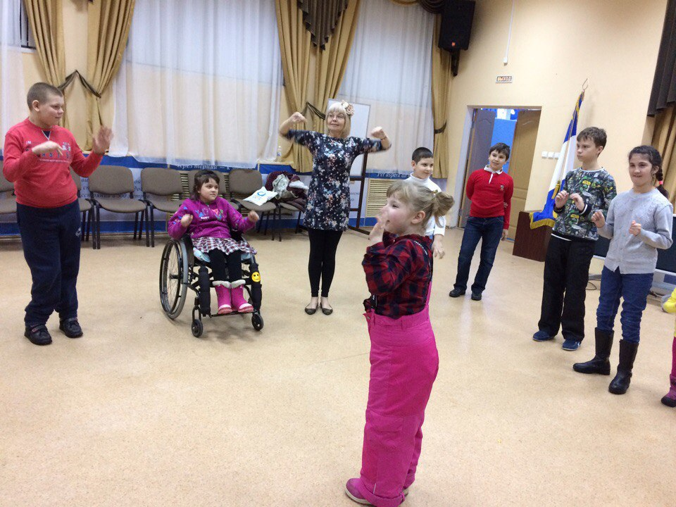
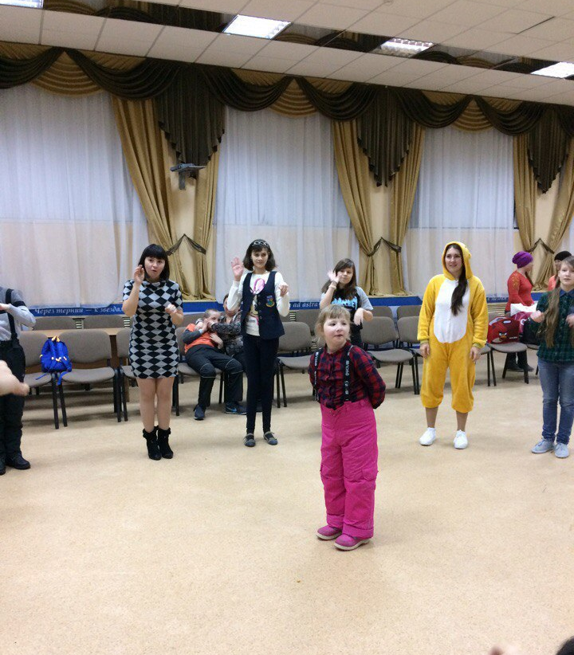
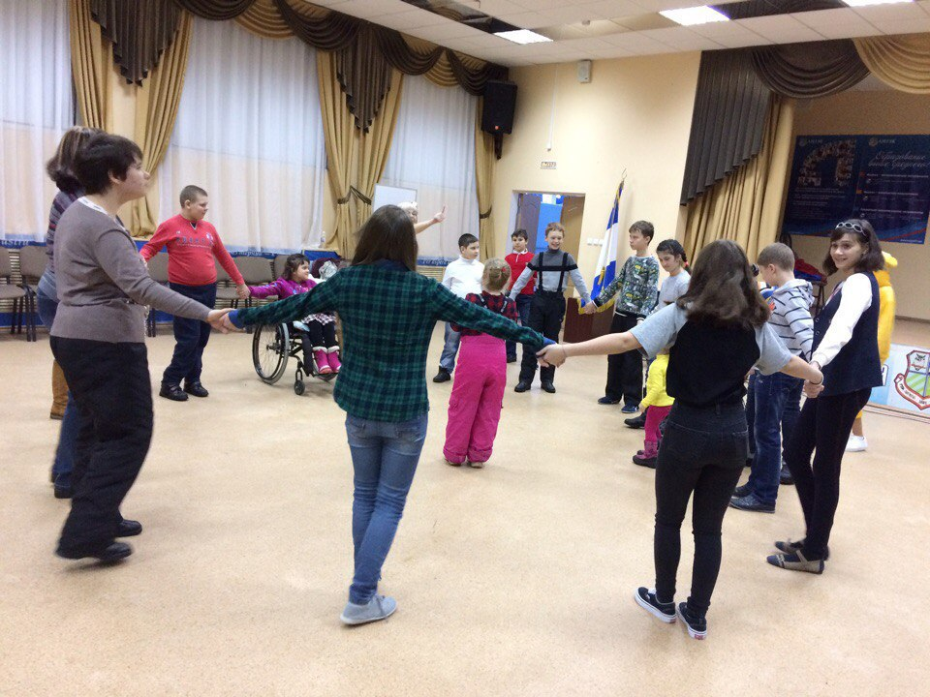
Игровая программа «Мульти-пультия»

Slide 6
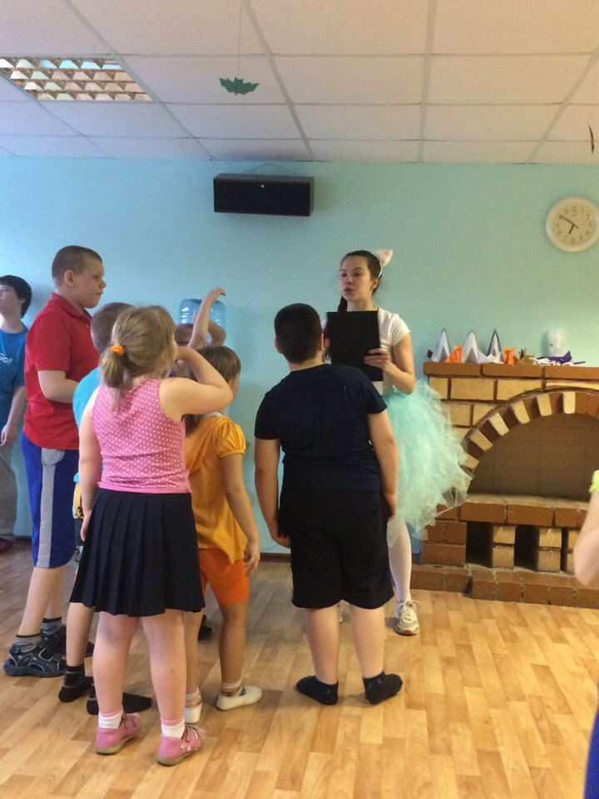
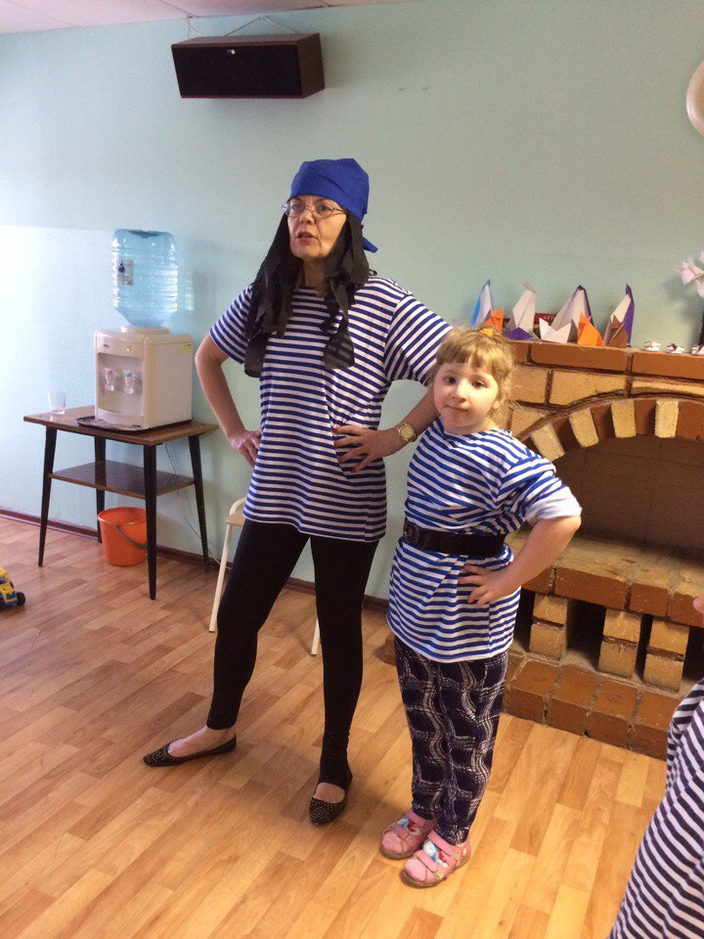
лагерь «Шаг на встречу»

Slide 7
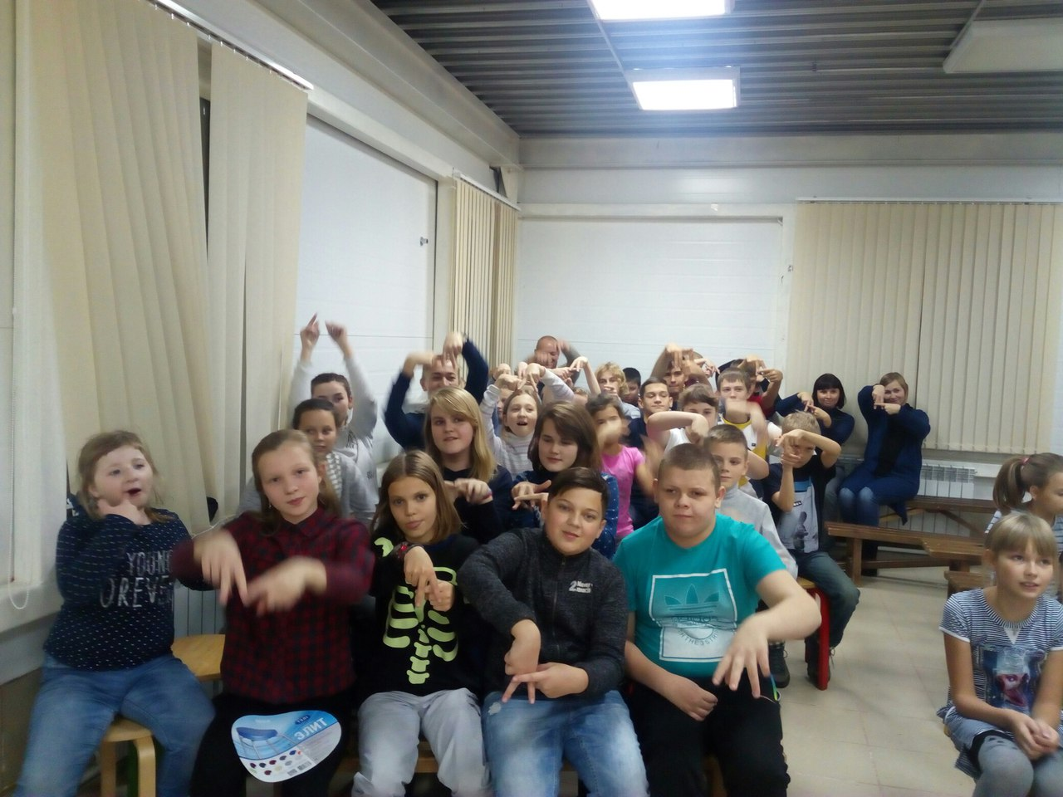
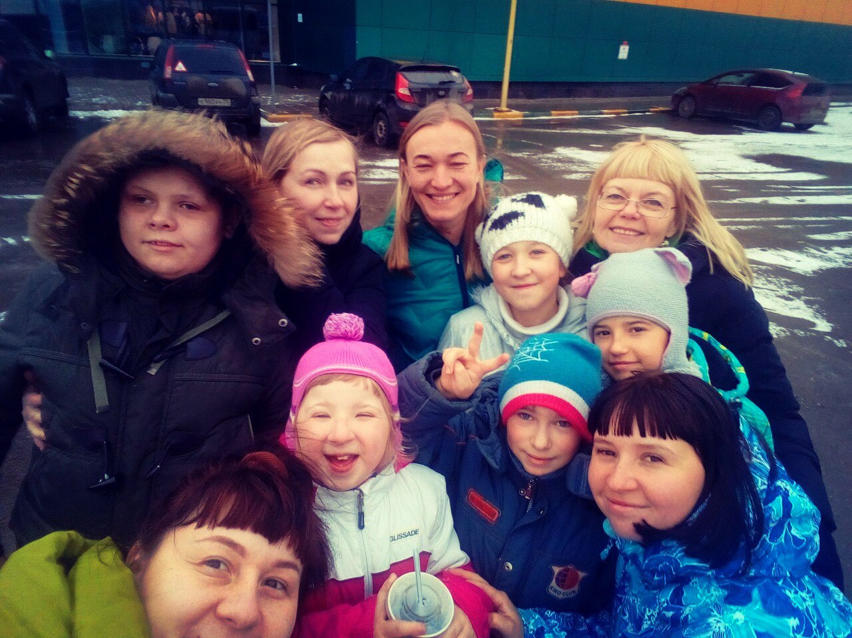
Инклюзивный отряд «АМТЭК» в ЗОЦ «Ломы (Ивановская область)

Slide 8
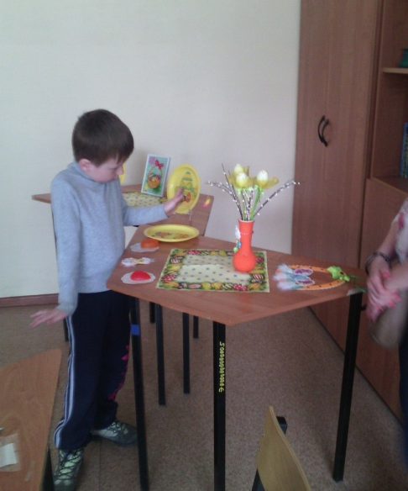
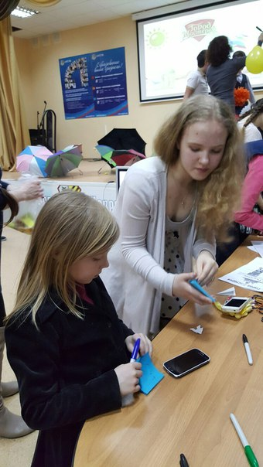
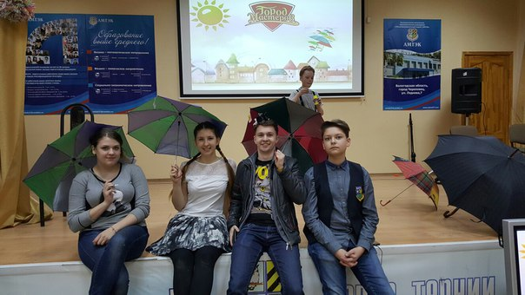
цикл мастер-классов «Город мастеров»

Slide 9
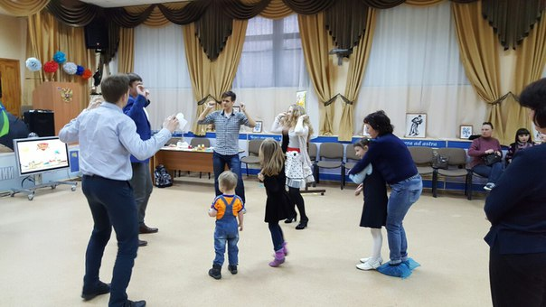
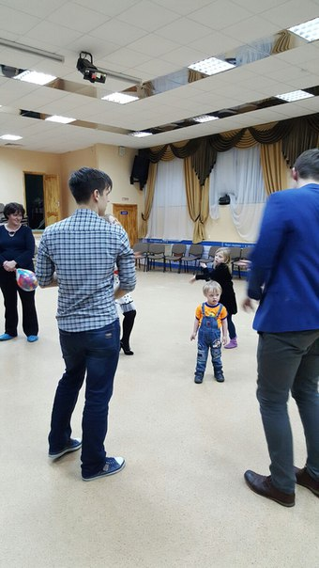
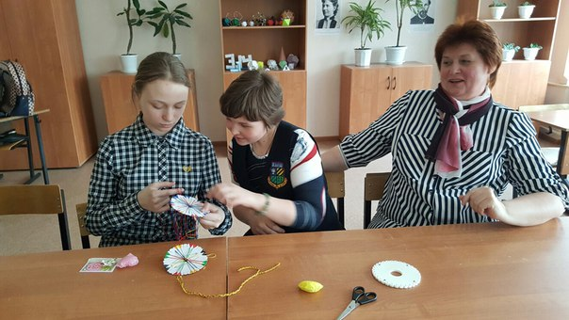
Город Мастеров

Slide 10
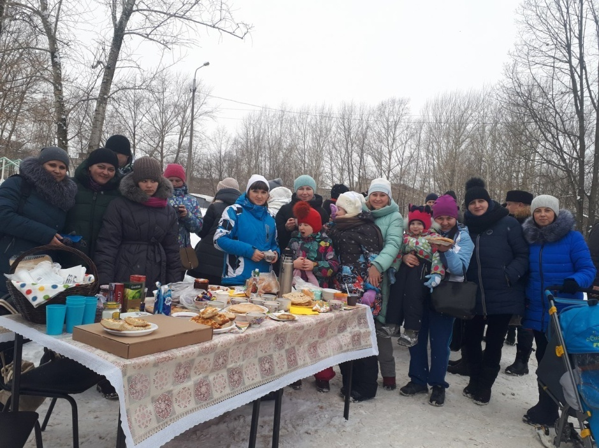
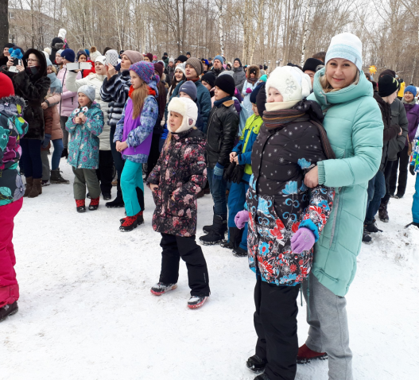
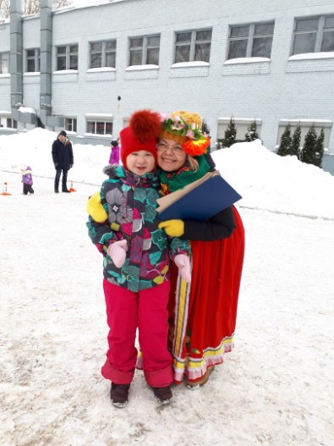
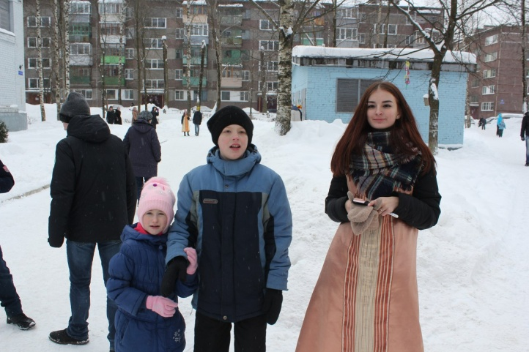
«Масленица Широкая»

Slide 11
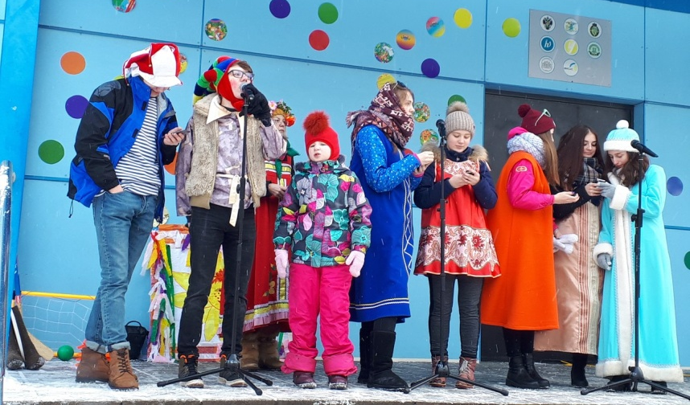
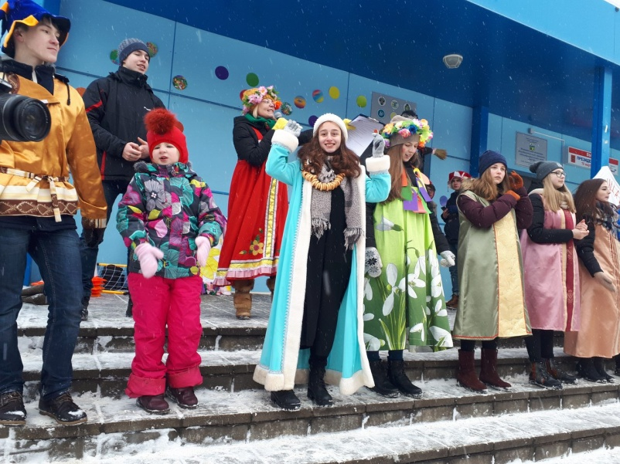
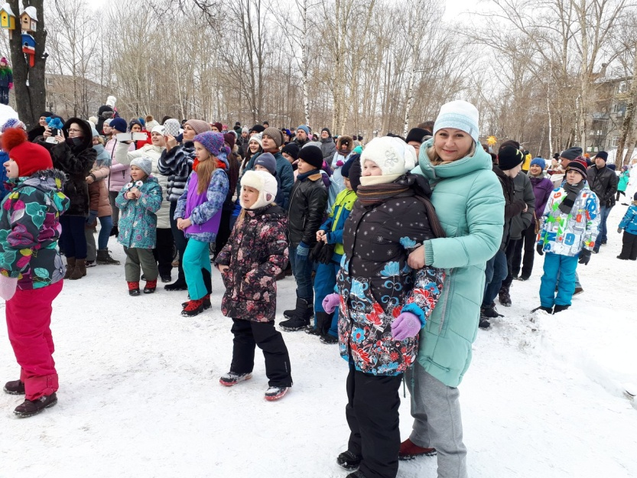
«Масленица Широкая»

Slide 12
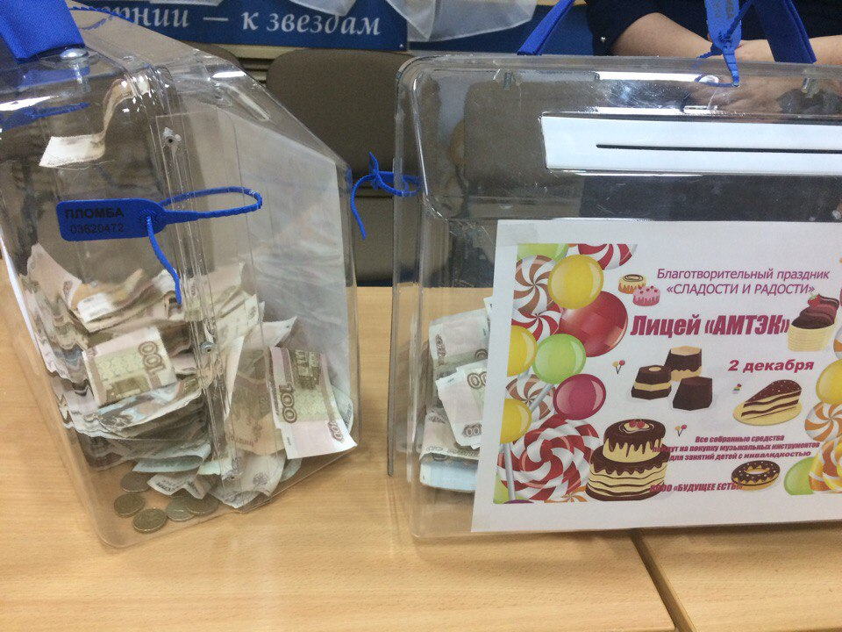
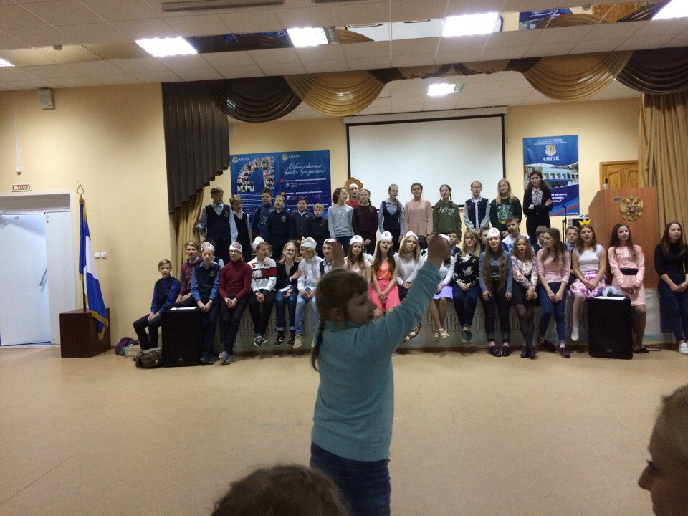
«Сладости и радости»

Slide 13
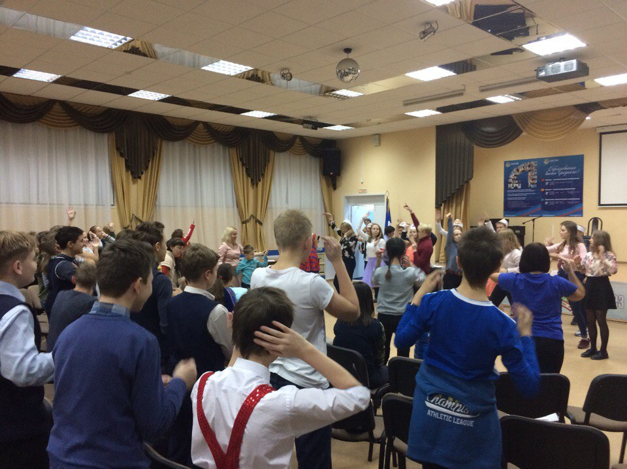
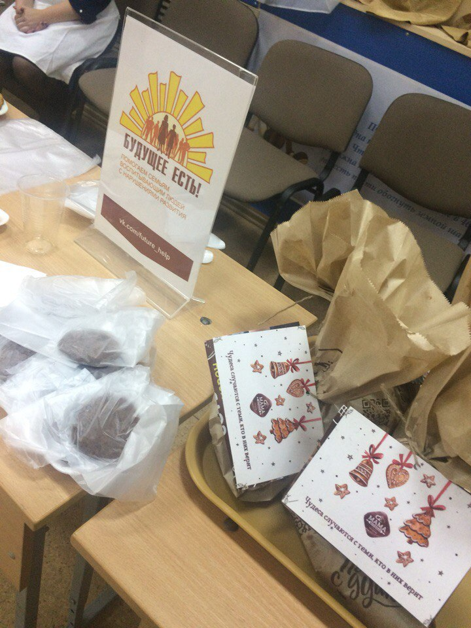
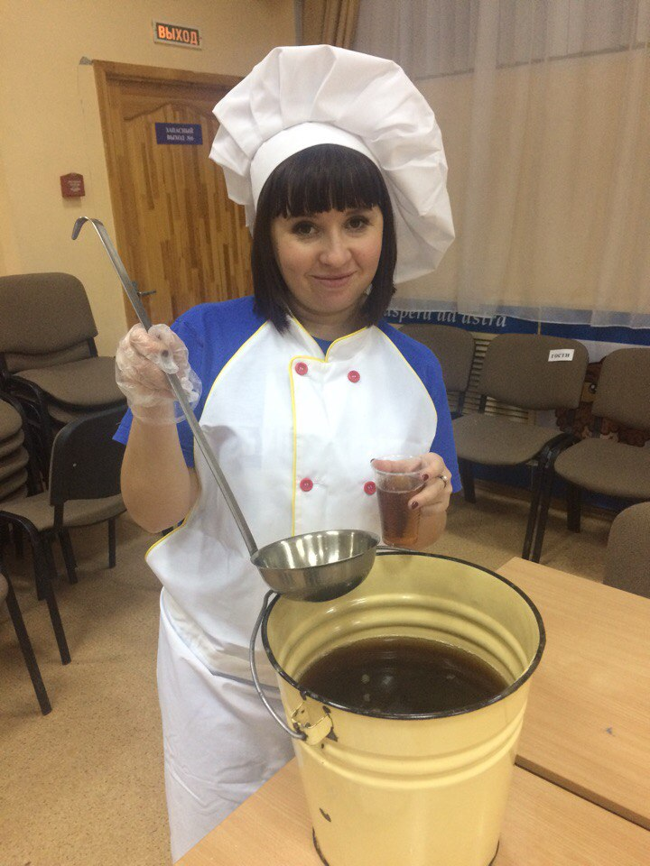
Сладости и радости

Slide 14
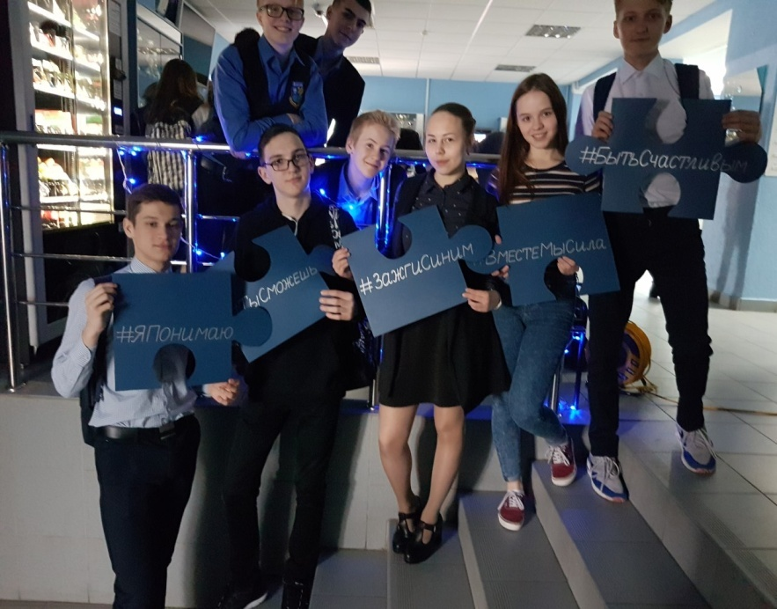
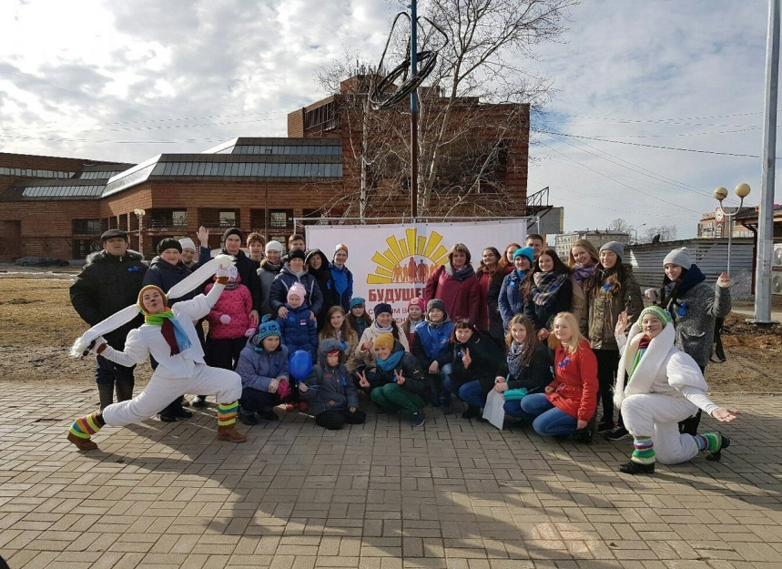
акция «Зажги синим»

Slide 15
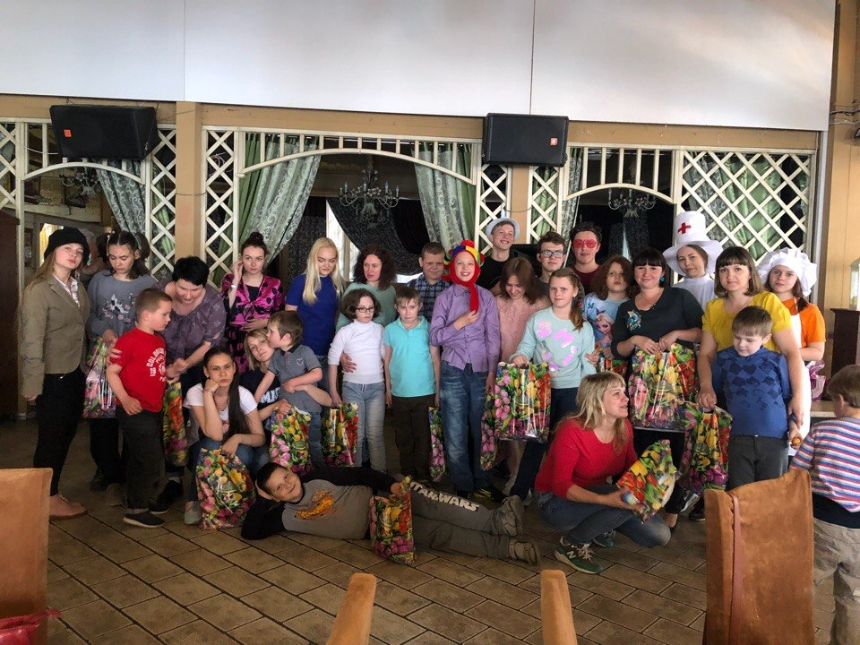
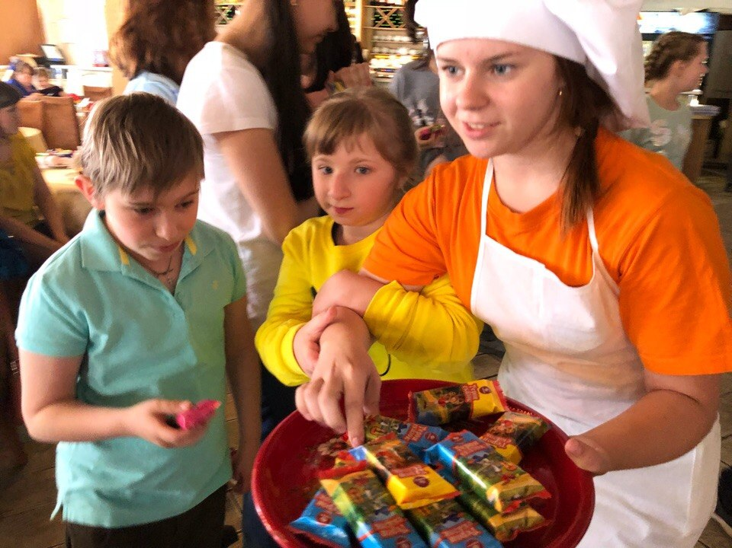
Мы вместе!
«Мы вместе»

